Slide 1
Tổng Quan MC Portal Service
Presented By: Trần Đại Đồng
Trưởng bộ phận chiến lược và kiến trúc

Slide 2
Agenda
Kiến trúc tổng quát
Service Layer
Business Layer
Data Access Layer

Slide 3
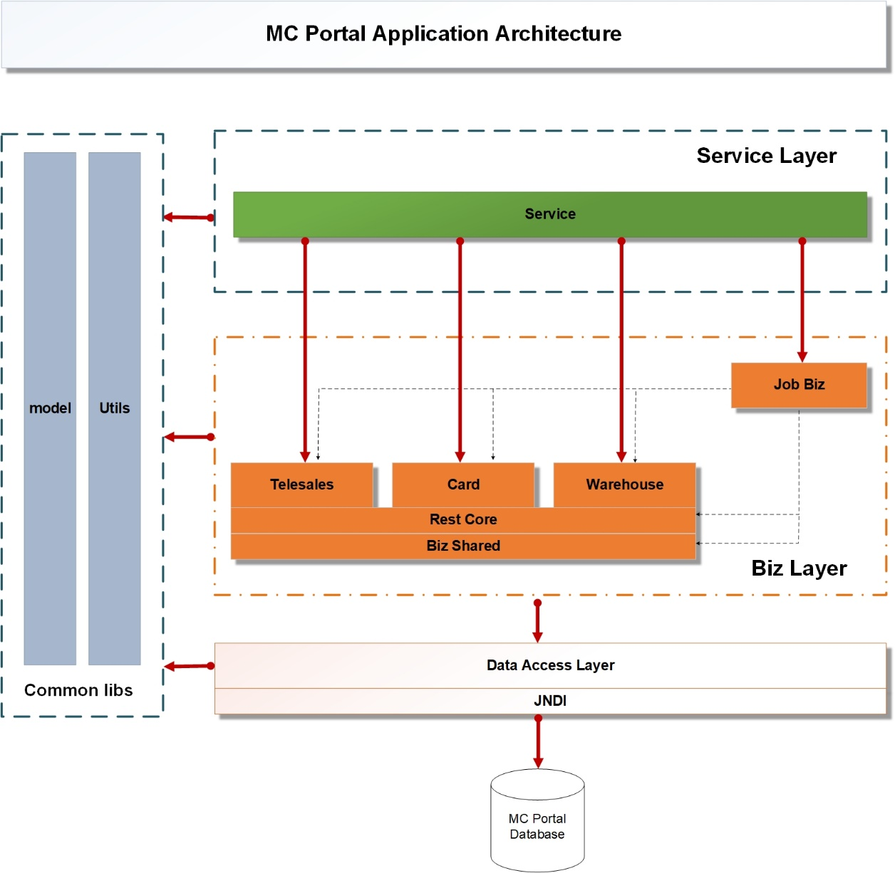
Kiến trúc tổng quát

Slide 4
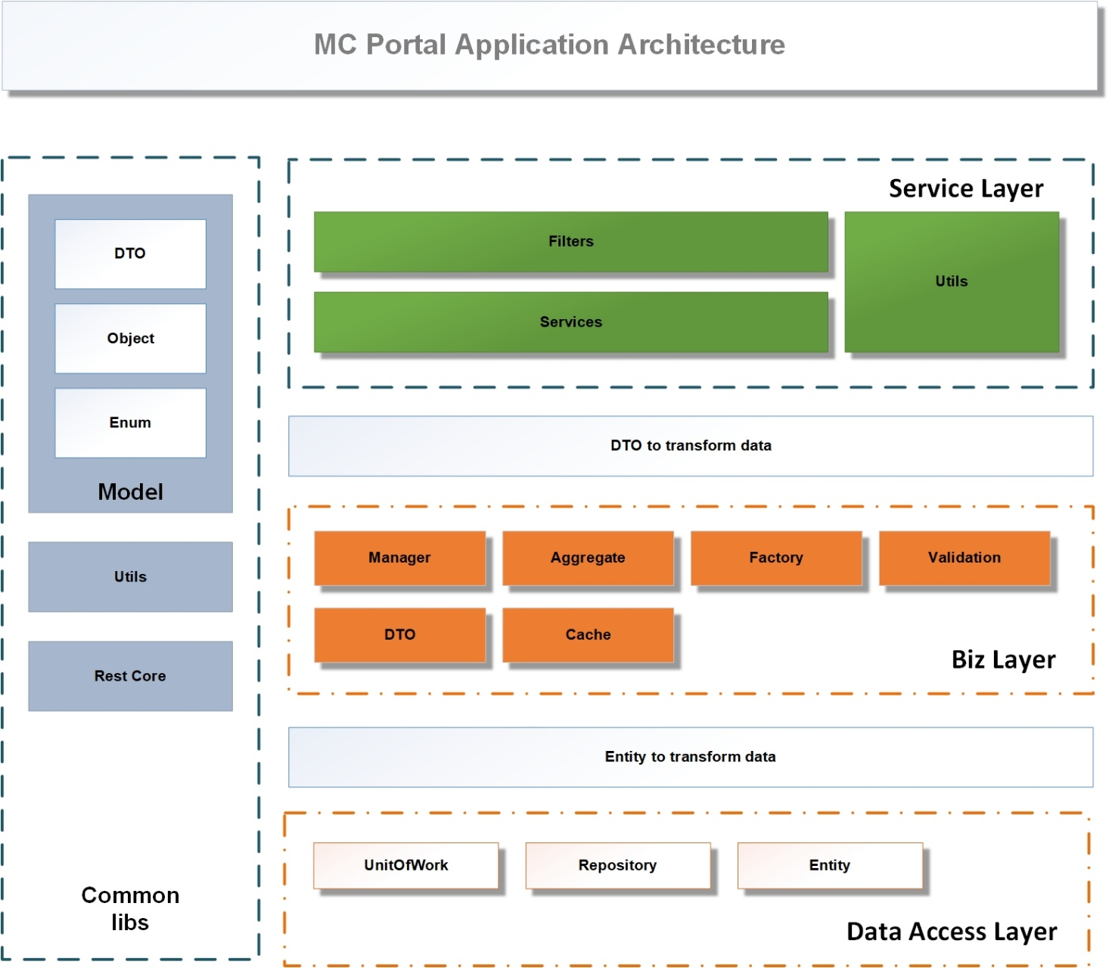
Kiến trúc tổng quát

Slide 5
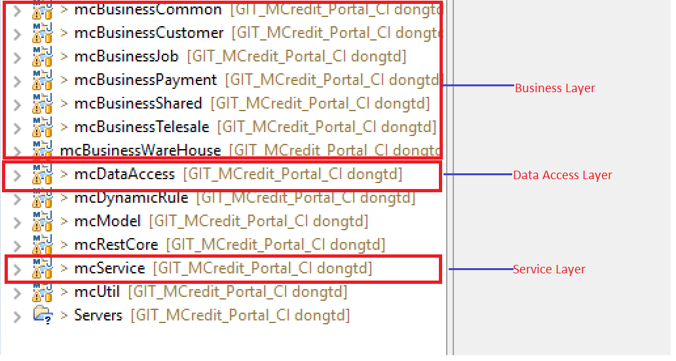
Kiến trúc tổng quát

Slide 6
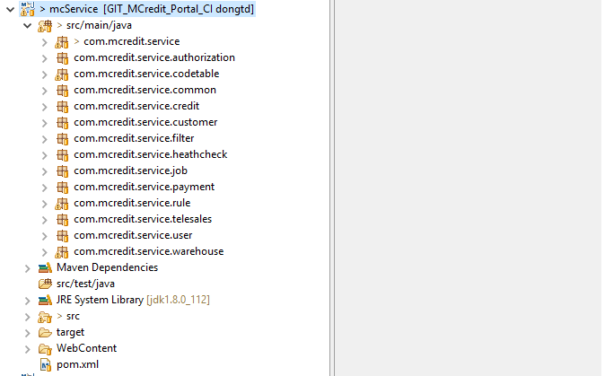
Service Layer

Slide 7
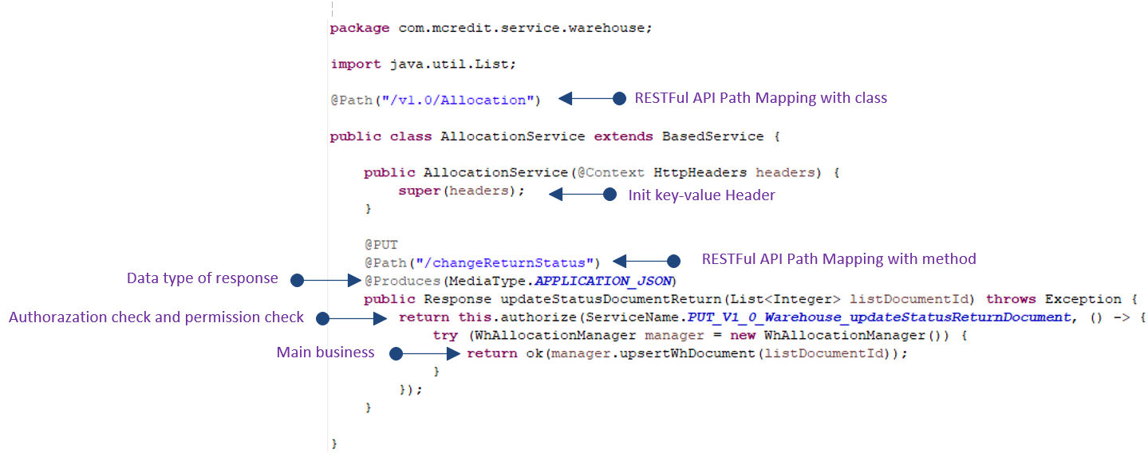
Service Layer

Slide 8
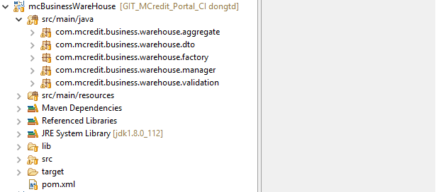
Business Layer

Slide 9
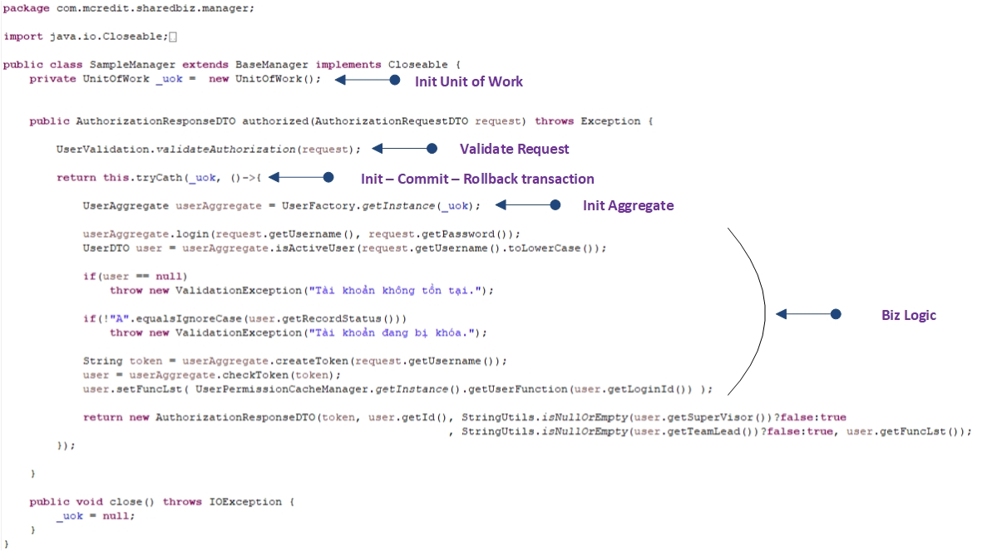
Business Layer – Manager Class

Slide 10
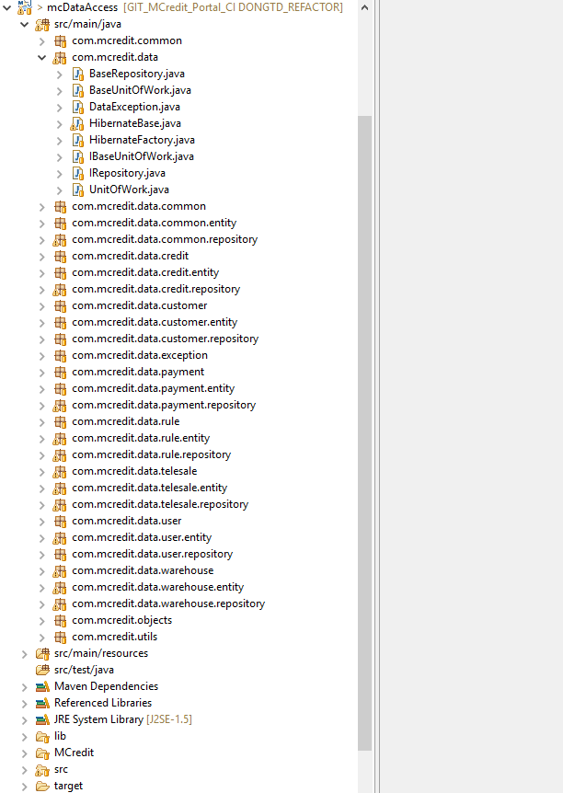
Data Access Layer

Slide 11


